Slide 1
Skate electrique
2021-2022
Marlon MAZARGUIL
Ove-Anselme DEDJEH
Université de Toulouse Paul Sabatier

Slide 2
Sommaire
Introduction
Organisation
Système moteur
Télécommande
Réalisation du projet
Conclusion

Slide 3
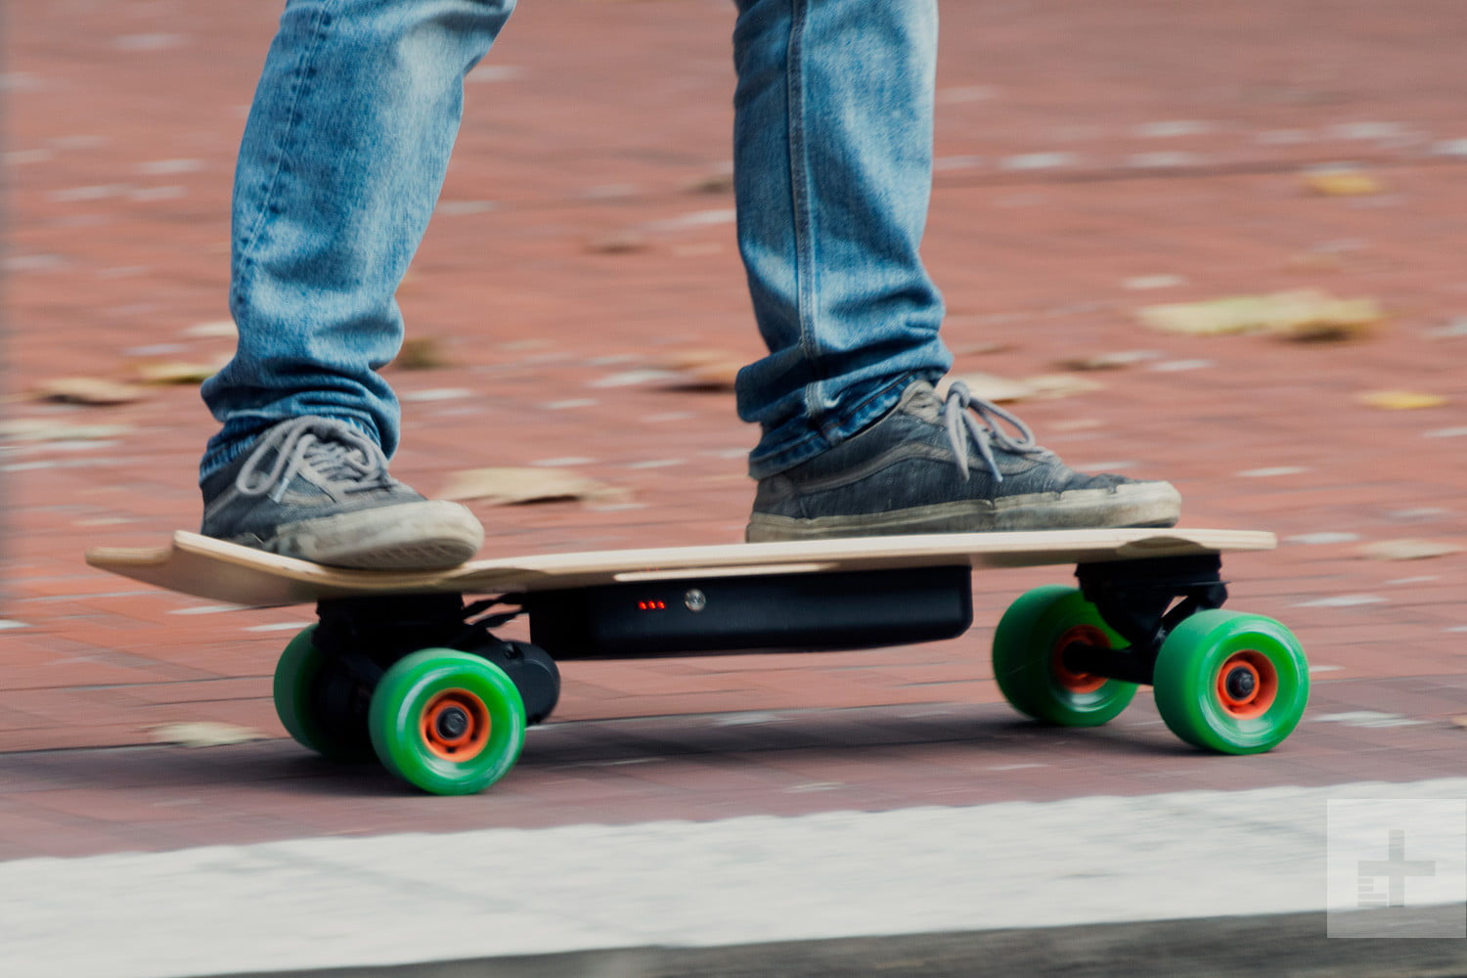
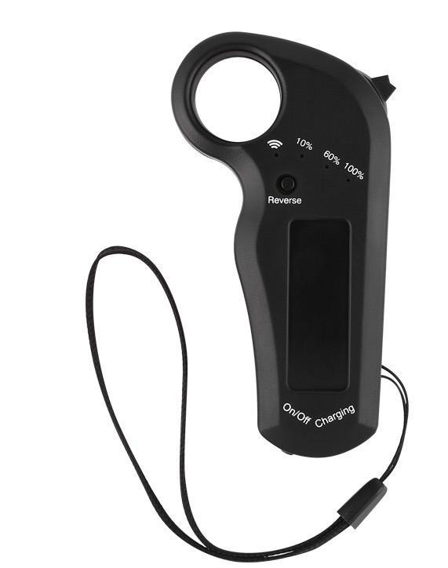
Introduction
Roue
Moteur
convertisseur
Microcontrôleur
Alimentation
Emetteur
Récepteur
Prototype
(Pièce 3D, fonctionnelle)
Récepteur
Emetteur
Ajoute des capteur et système
Métallisation des pièces
Alimentation
IHM*
Microcontrôleur
*IHM : Interface Homme Machine

Slide 4
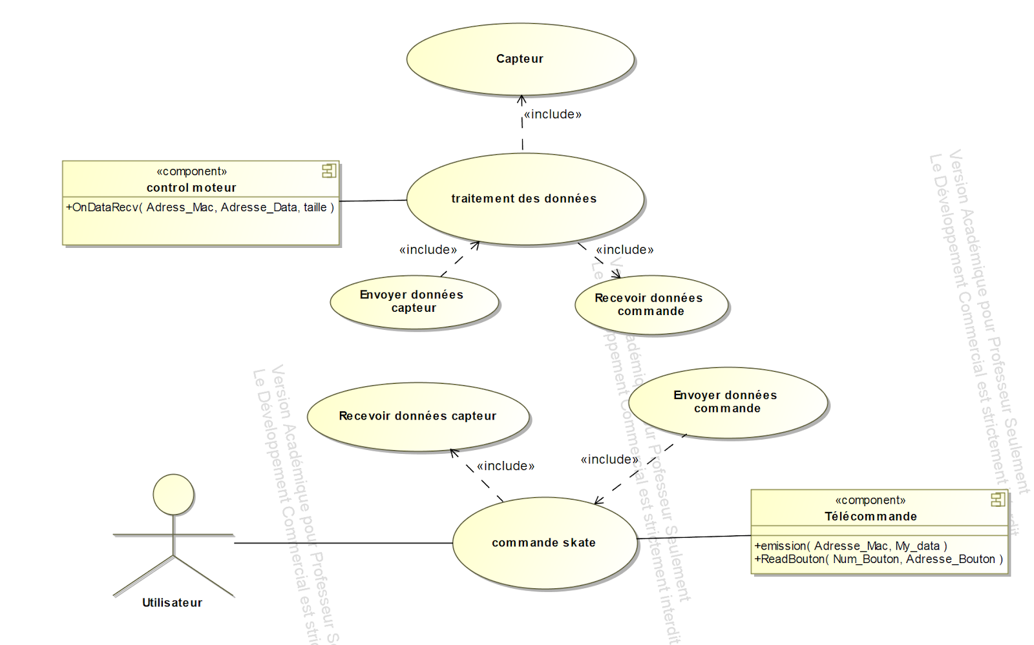
Organisation - - Dagramme UML

Slide 5
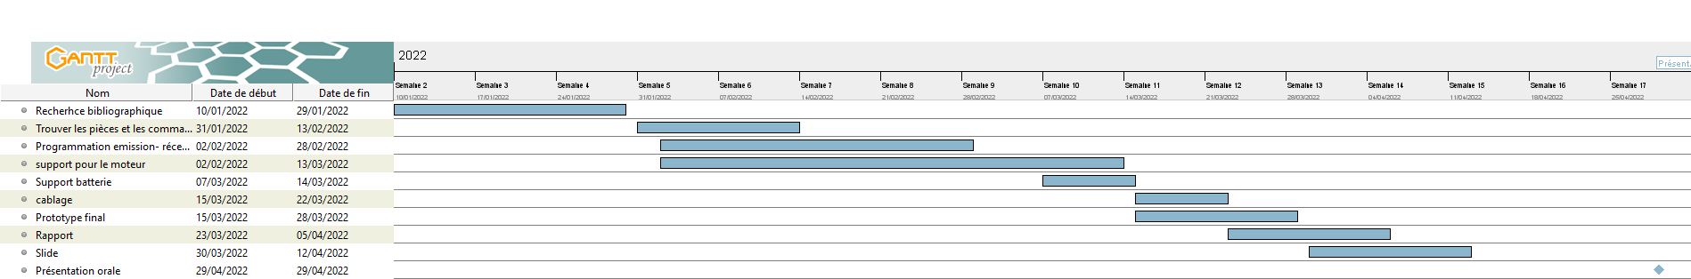
Organisation - - GANTT
Câblage
Programmation
Support moteur
Trouver les pièces
TER
Bibliographie
Support batterie

Slide 6
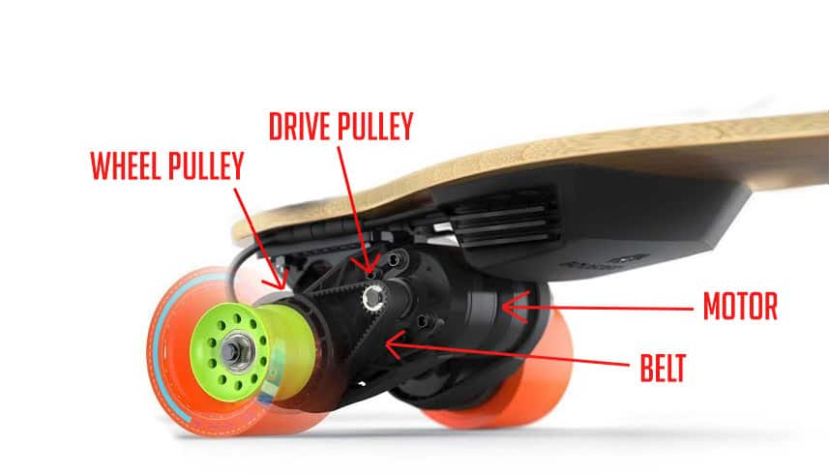
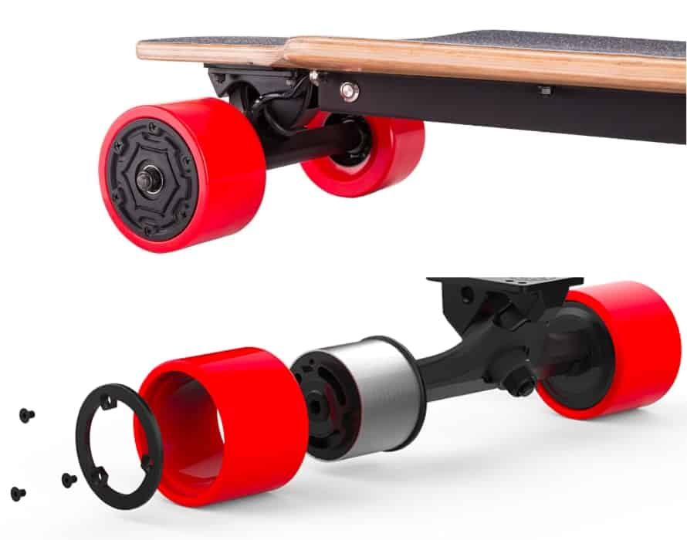
Système moteur - - Les Choix
Motor Hub
Belt motor (courroie)
Adaptation au skate
Mise en oeuvre
Plus de Pièces
Solidité du prototype (3D)
Sur mesure

Slide 7
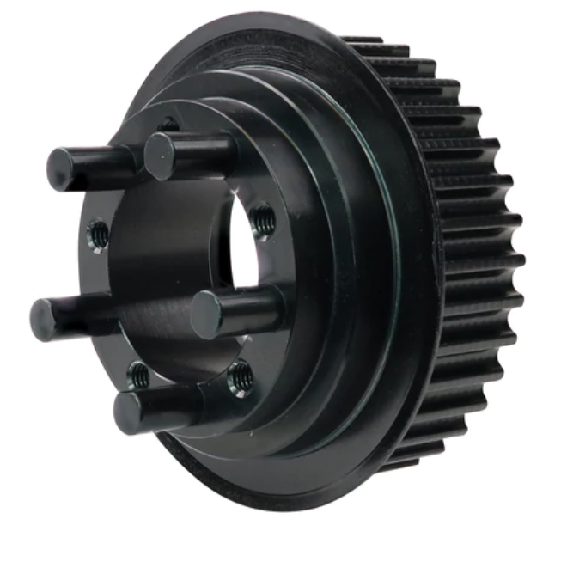
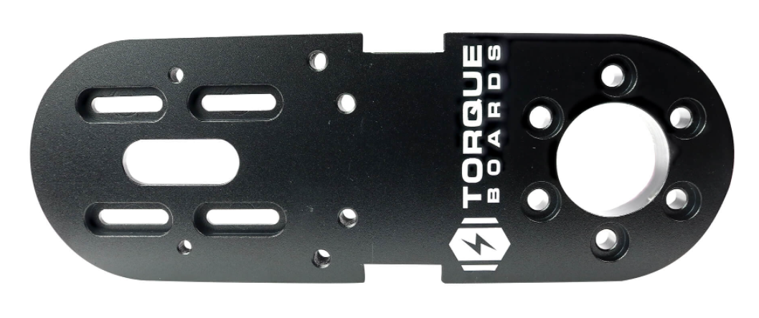
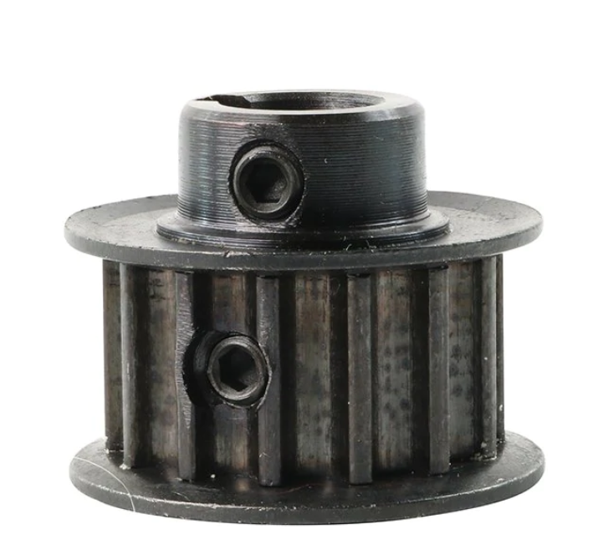
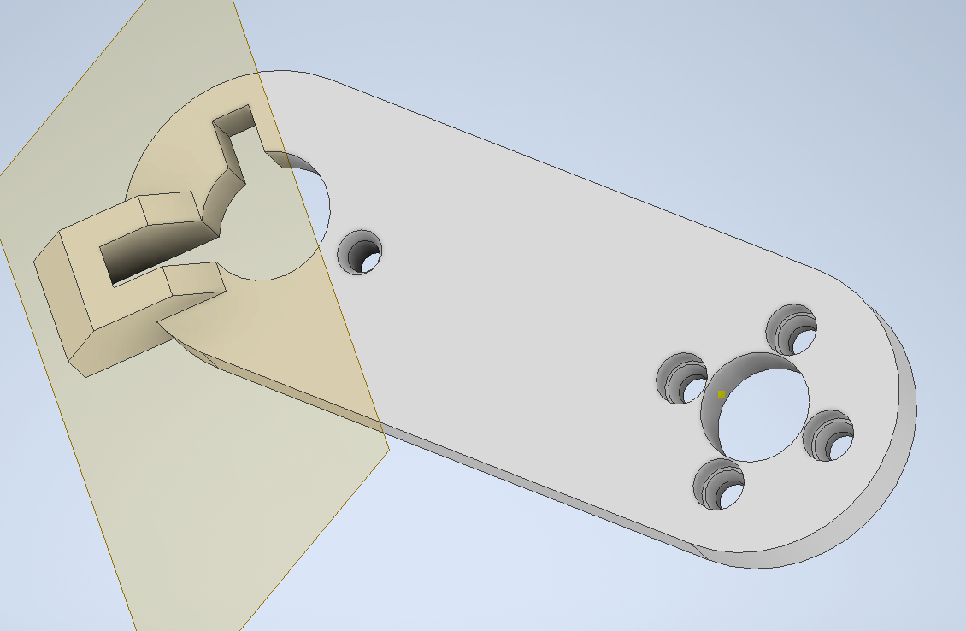
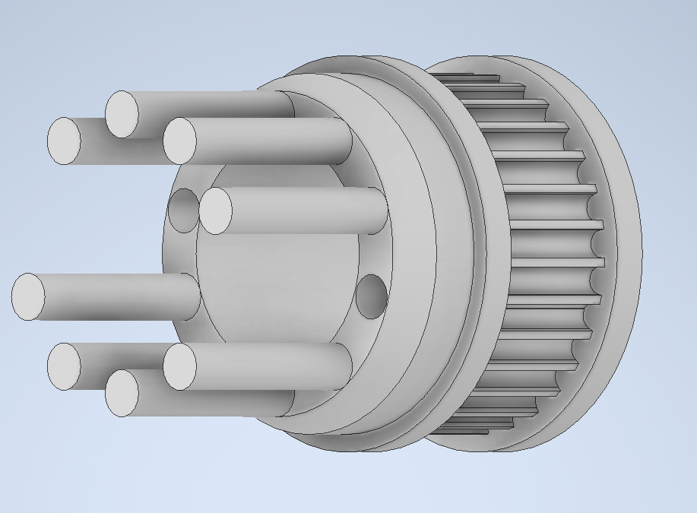
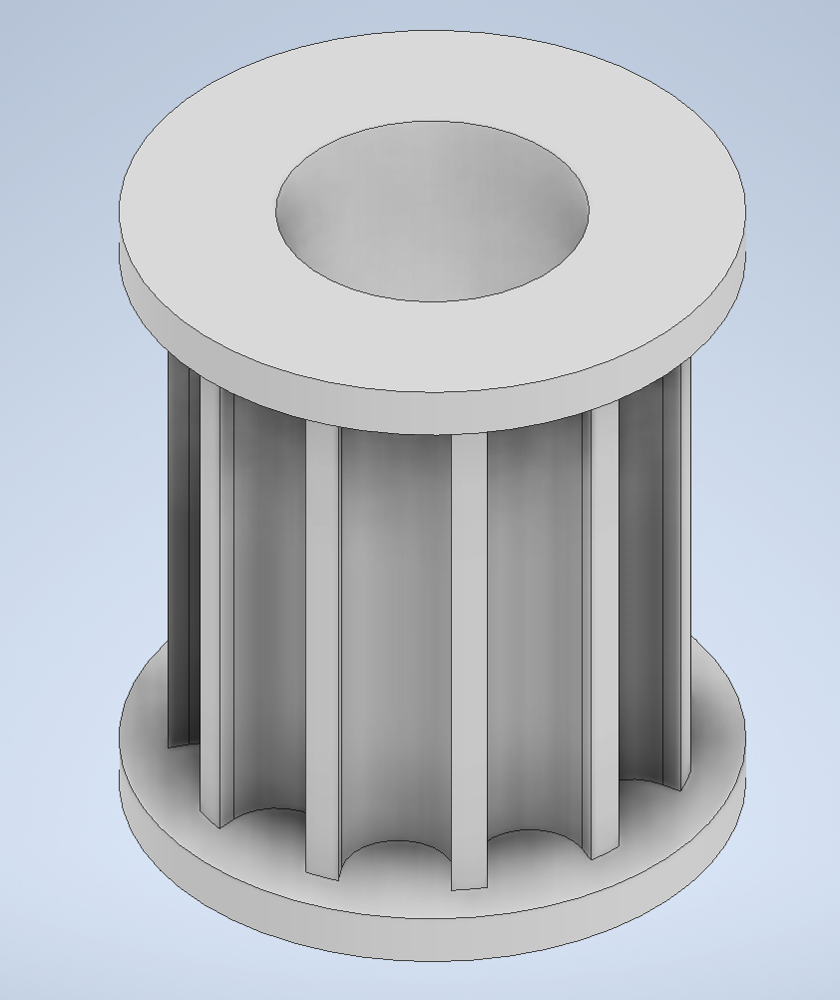
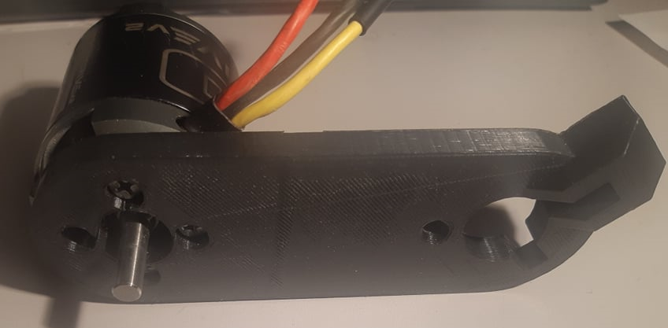
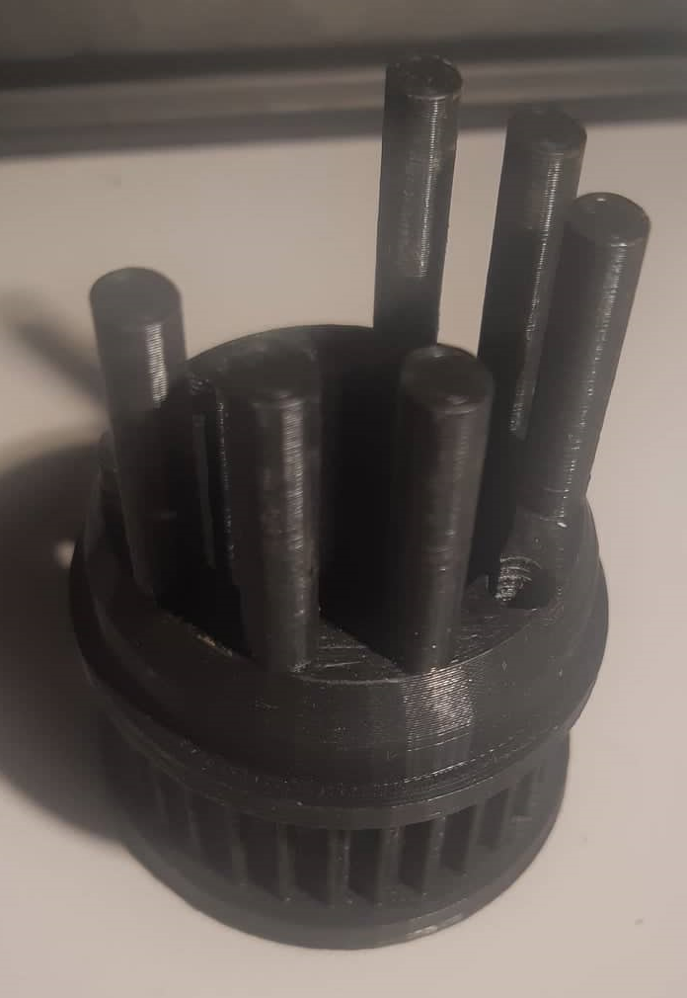
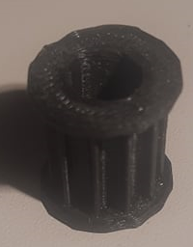
Système moteur - - Les Pièces
Pièce sur le marché
Pièce 3D
Pièce imprimé

Slide 8
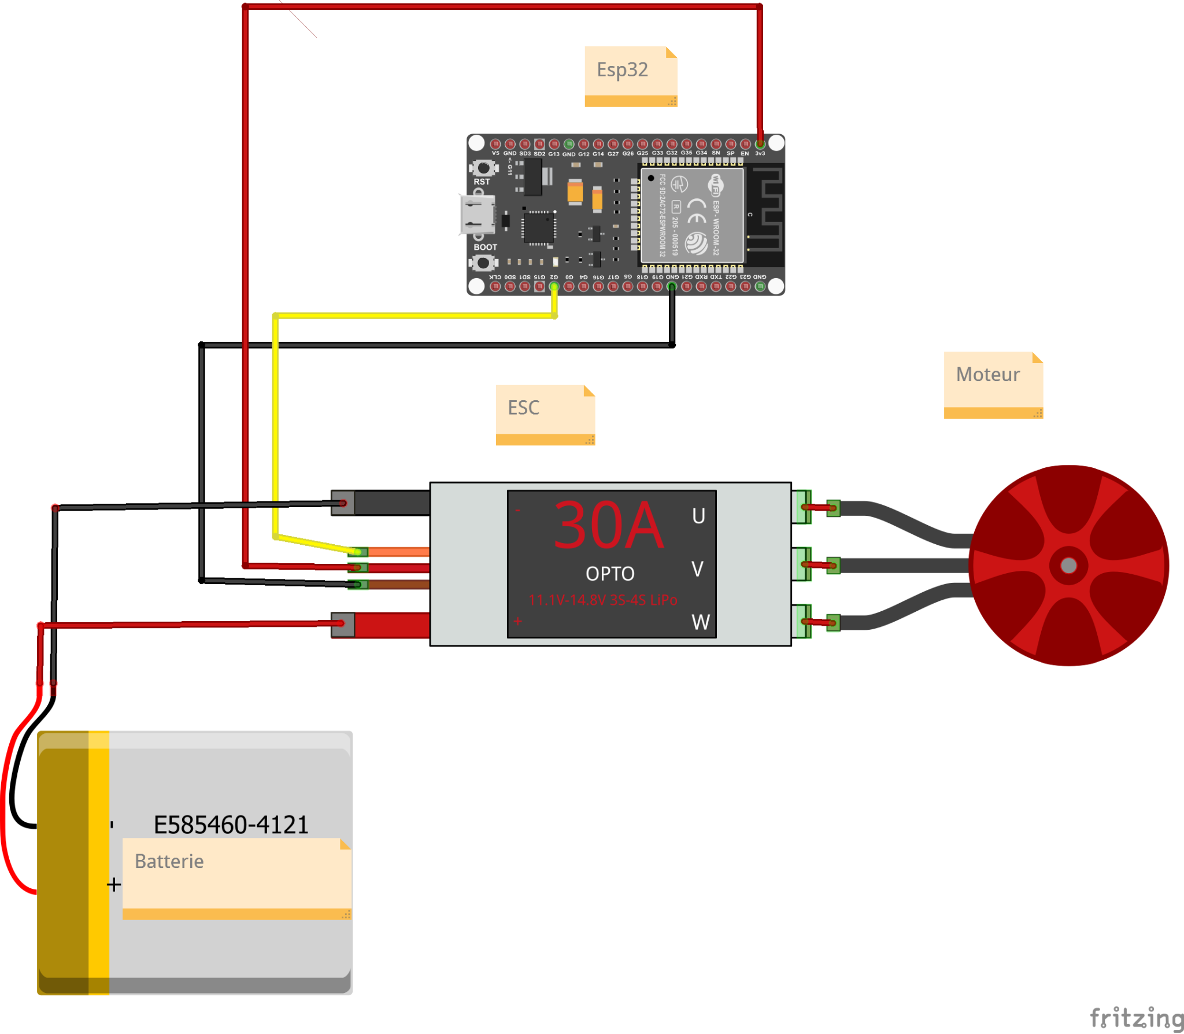
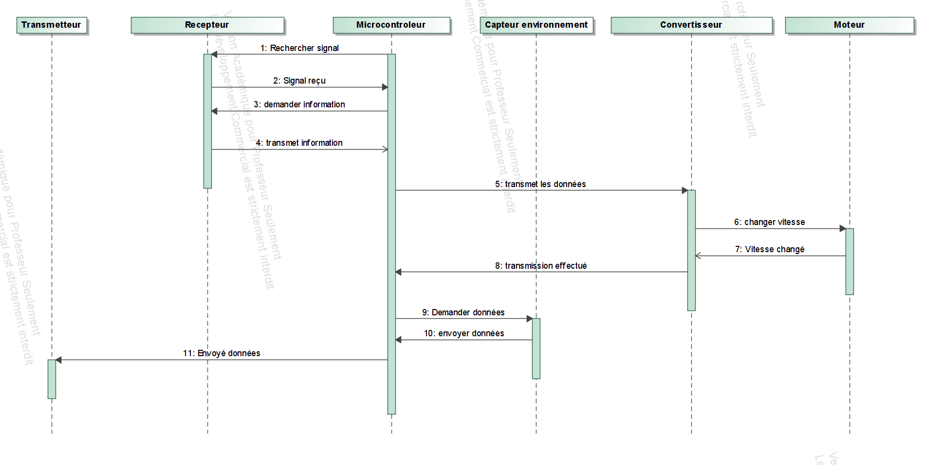
Système moteur - - Câblage et UML

Slide 9
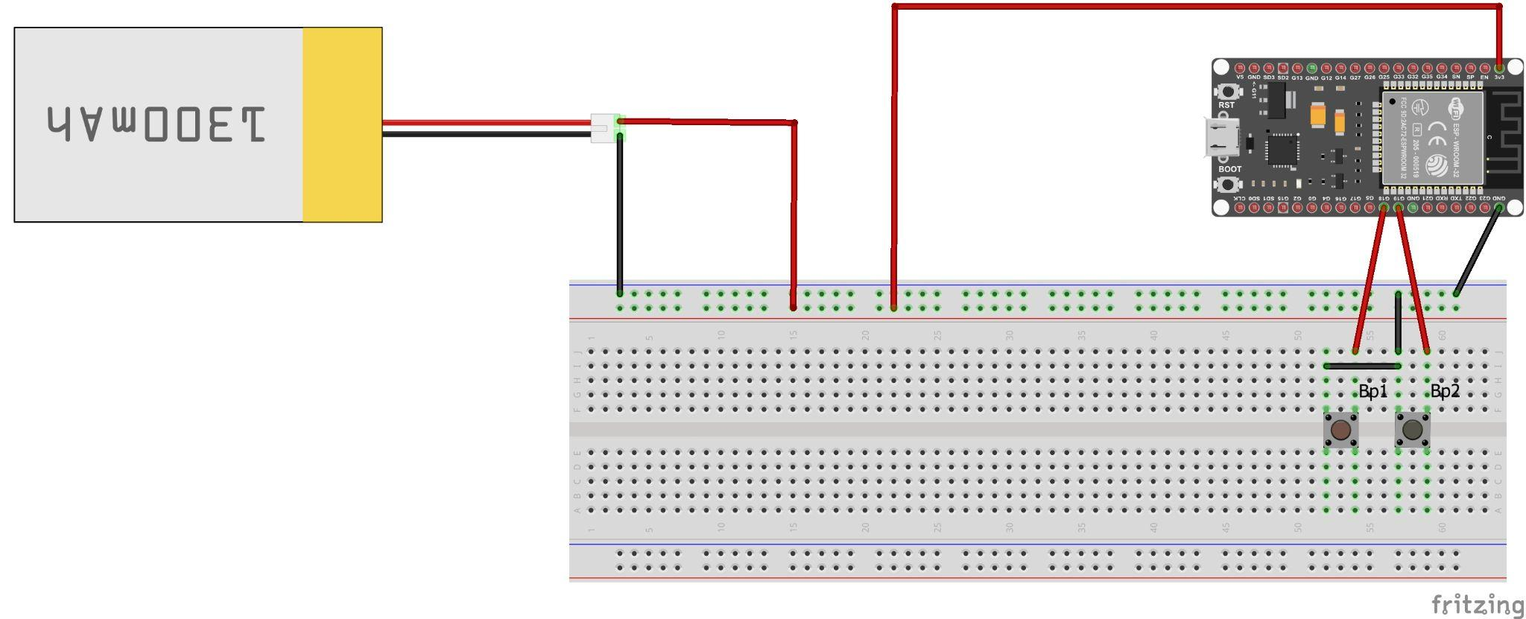
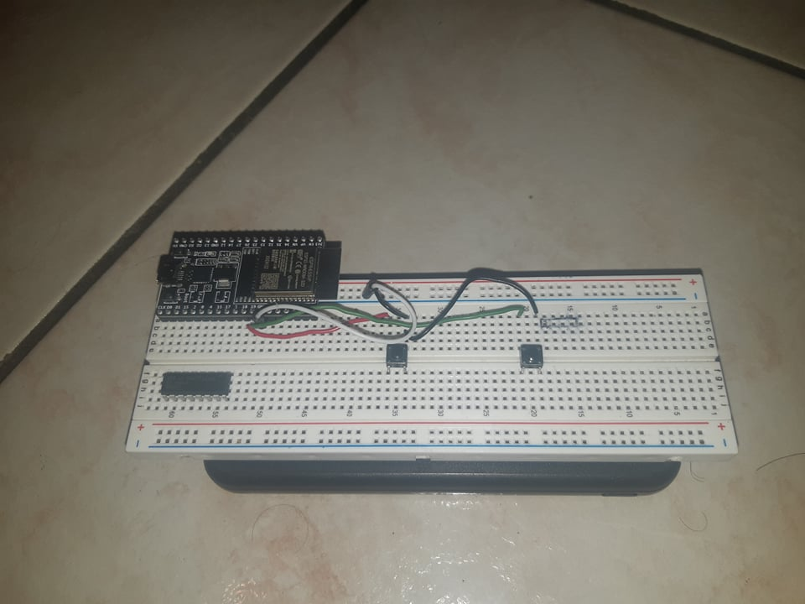
Télécommande - - Schéma

Slide 10
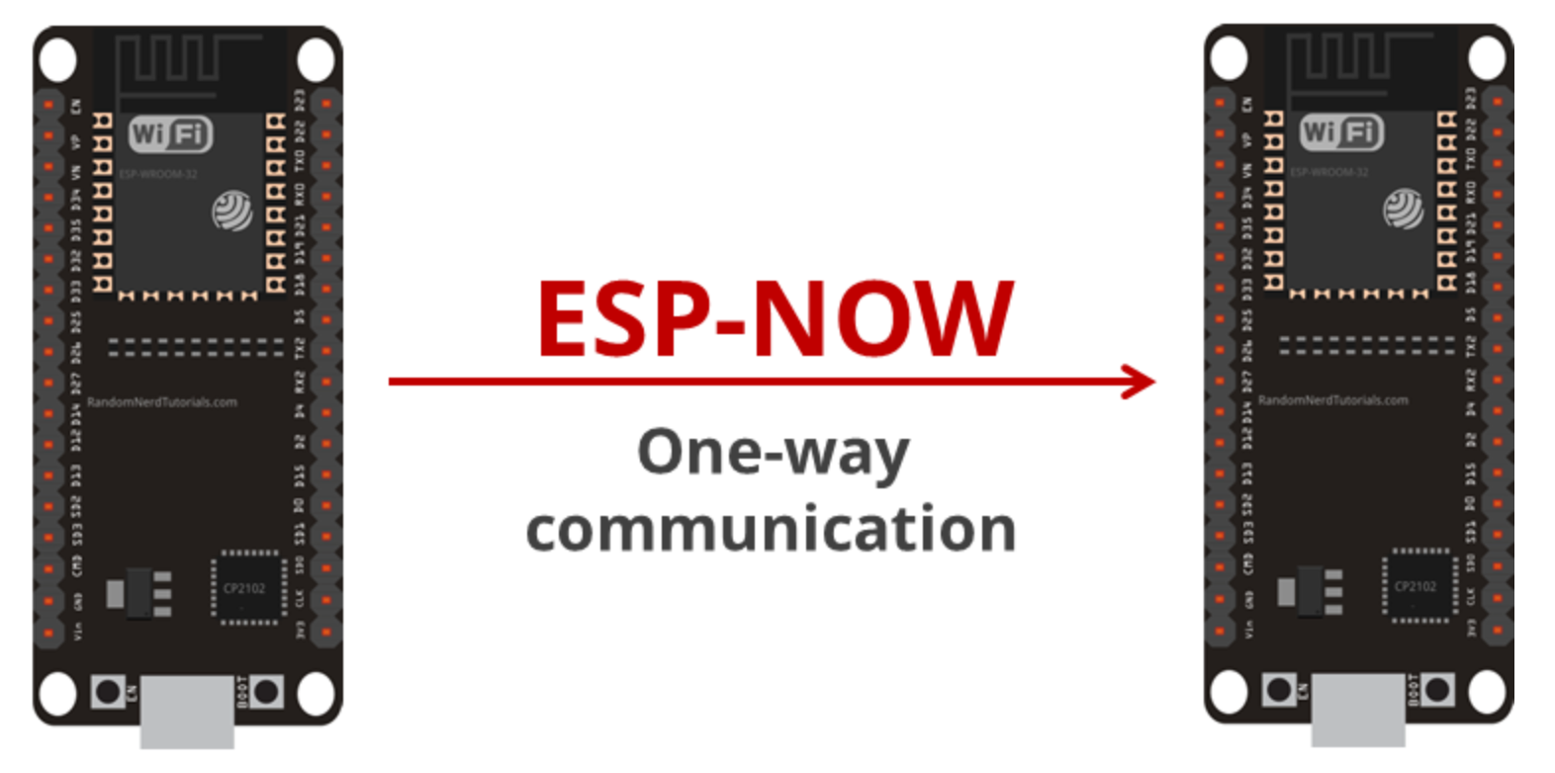
Télécommande - - Esp-Now
basé sur la couche de liaison de
données définie par Expressif (2,4GHZ)
envoie rapide de petit paquet

Slide 11
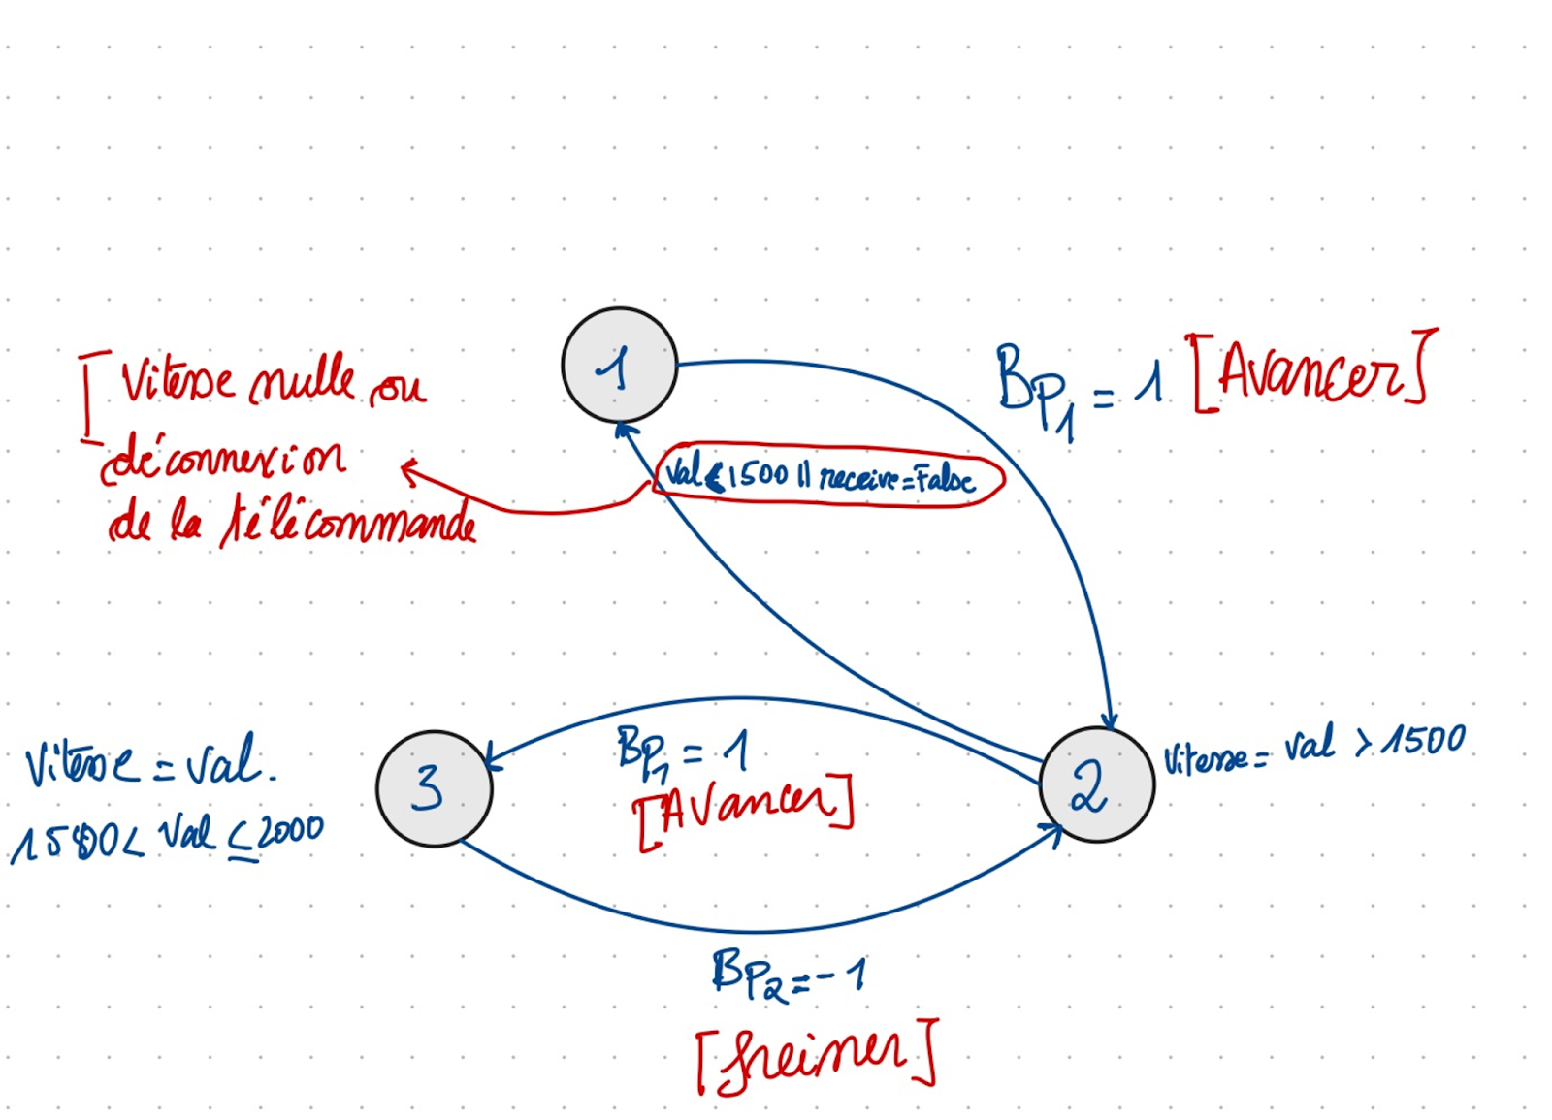
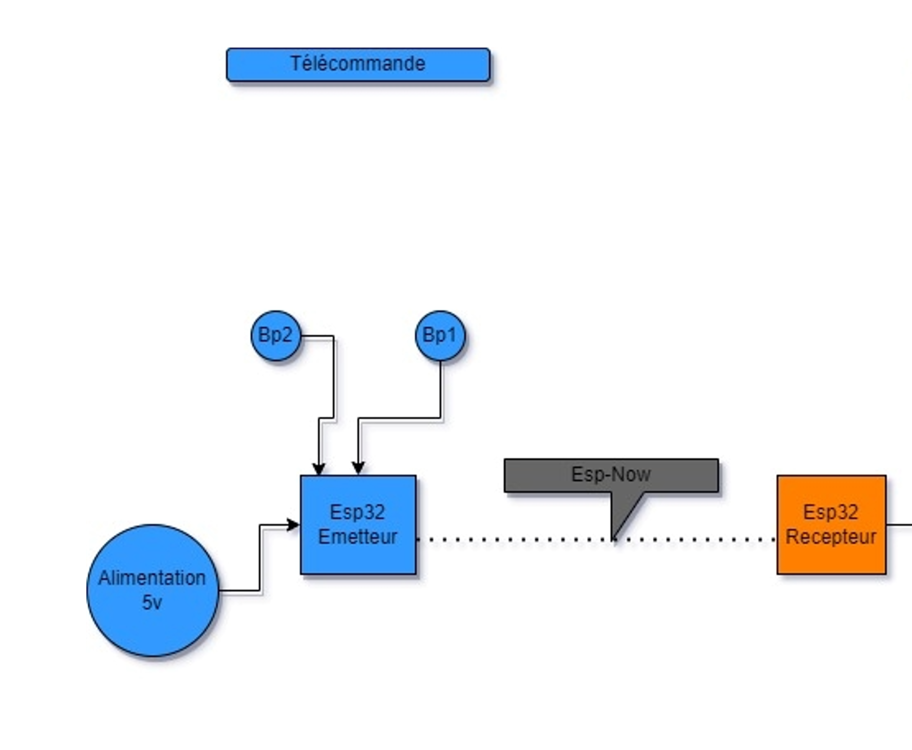
Télécommande - - contrôle moteur

Slide 12
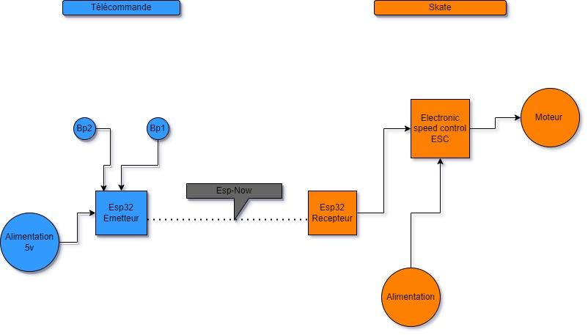
Réalisation
du
Projet
- - Schéma fonctionnel

Slide 13
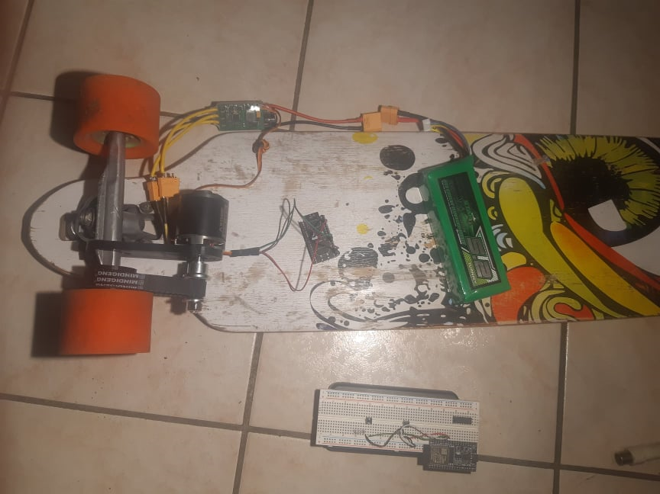
Réalisation
du
Projet

Slide 14
Réalisation
du
Projet
Système moteur
Convertisseur (ESC Brushless)
Batterie
ESP32
Moteur
Pièces lien moteur-roue
Boutons
ESP32
Télécommande

Slide 15
Conclusion
Bilan
Perspectives d’amélioration

Slide 16
Merci pout votre attention

